Slide 1
2019 계절학기 OSSP중간보고
TDMb 데이터셋 활용 영화추천 프로그램
20144800천승현

Slide 2
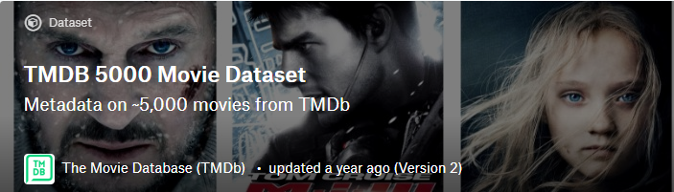
Dataset 설명
IDMB에서 제공했던 데이터셋의 원본 버젼을 대체한 유사 데이터 필드
5000개의 각각 영화에 대한 제목, 배우, 감독, 수익, 줄거리, 개봉일등의 컬럼을 가지고 있음
tmdb_5000_credits.csv : 영화에 등장한 모든 배우들의 이름, 극중배역, 성별
tmdb_5000_movies.csv : 영화의 제목, 배우, 주인공, 줄거리, 개봉일, 감독, idnumber

Slide 3
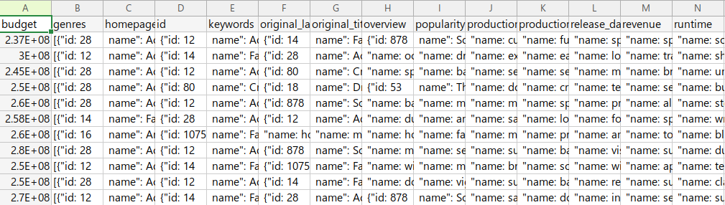
Dataset 설명
tmdb_5000_credits.csv 파일을 열람한 모습

Slide 4
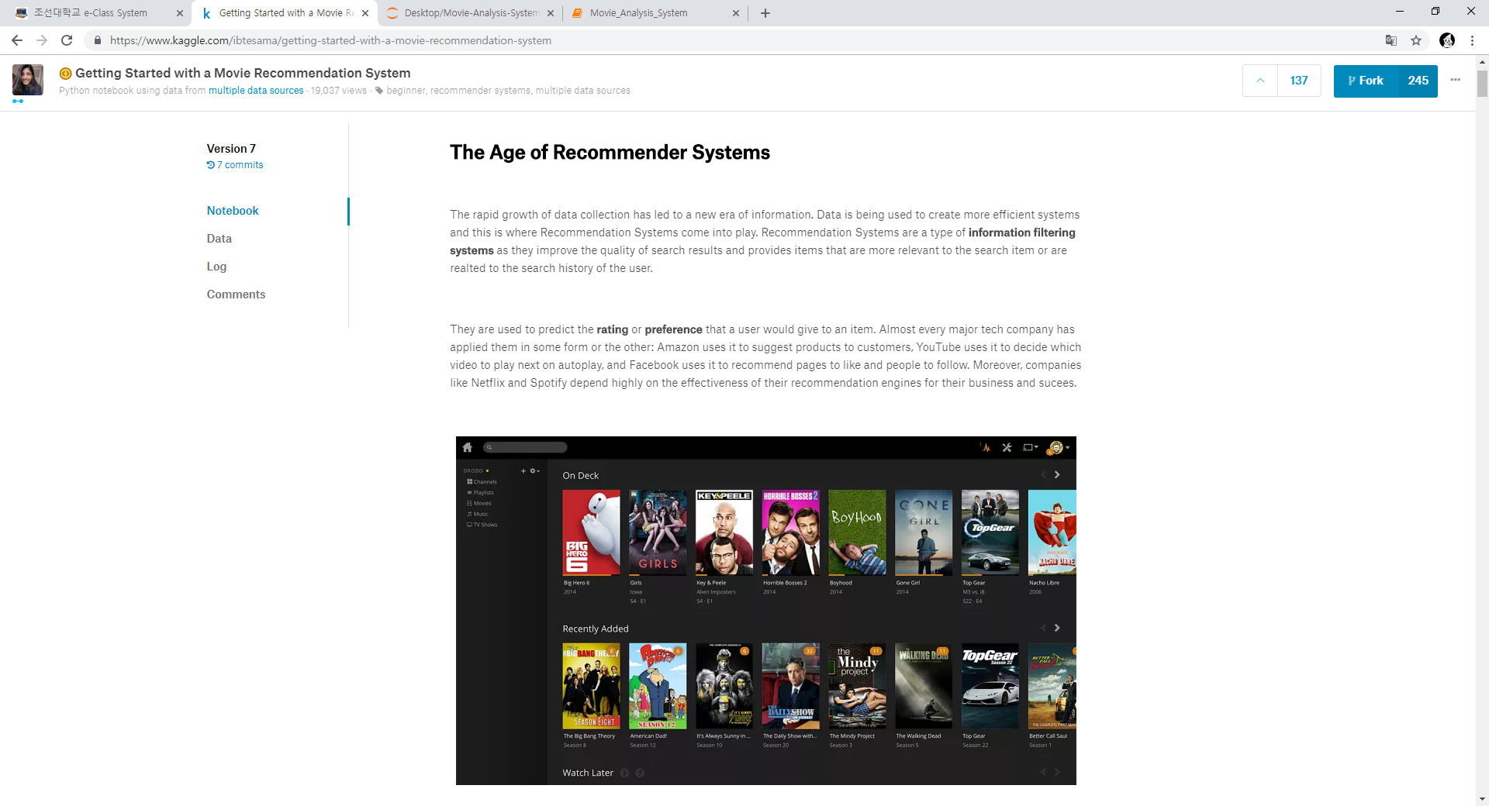
Kernel 설명
Getting Started with a Movie Recommendation System - Python notebook using

Slide 5
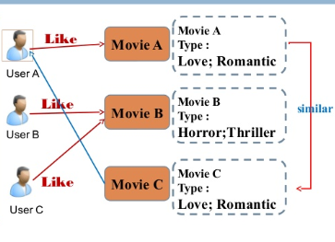
Kernel 설명

Slide 6
문제점
해당 프로그램은 특정 영화에 가까운 영화만 제안 할 수 있음
사용자의 입맛을 사로잡거나 장르에 걸쳐 추천이 불가
또한 개인적인 취향과 성향을 반영하지 않는다는 점
-> 단순한 1차원적 추천 시스템. 고차원적 알고리즘을 사용해야함
-> 협업 필터링 사용 (User-based, Item-based)
-> 역시 단점이 존재한다. 1.확장성 2.돌발성

Slide 7
개선 목표
SVD(Sigular Value Decomposition, 특이값 분해)
->차원 축소 알고리즘
Surprise 라이브러리에서 제공하는 SVD를 사용한다.
사용자의 성향을 분석하여 영화를 추천해주는 프로그램을 구현

